Slide 1










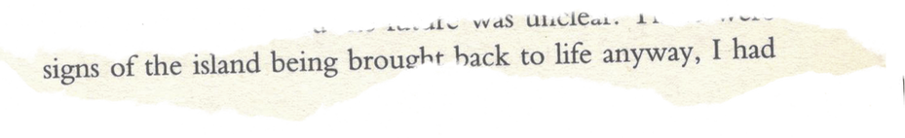
Cùng tư duy
  (?) Phân tích tác phẩm văn học là làm rõ nét đặc sắc về nội dung và hình thức nghệ thuật của tác phẩm.
  Dựa vào tri thức được học về thơ song thất lục bát (STLB), theo em, để phân tích một tác phẩm thơ STLB, em sẽ trình bày những nội dung nào?

Slide 2








BÀI 2:
NHỮNG CUNG BẬC TÂM TRẠNG
KĨ NĂNG VIẾT
Viết bài văn nghị luận
phân tích một tác phẩm văn học
(Thơ song thất lục bát)

Slide 3





I. TÌM HIỂU YÊU CẦU CỦA KIỂU VĂN BẢN
1. Yêu cầu của kiểu văn bản
“ĐÔI MẮT TINH ANH,
NHANH TAY CHỌN ĐÚNG”
Ai nêu được thì có điểm thưởng, ai chọn sai phải thực hiện thử thách.
  GV đưa ra yêu cầu HS thực hiện các nhiệm vụ cá nhân.
  GV có bảng ma trận các cụm từ/ yêu cầu. HS lựa chọn các yêu cầu đúng, phù hợp về nội dung và hình thức khi viết bài văn phân tích một tác phẩm văn học (thơ song thất lục bát).
  HS trả lời đúng, được thưởng nóng sao tích cực, trả lời sai, nhường cơ hội cho bạn khác. Đủ 5 sao tích cực, HS quy đổi thành điểm 10 hệ số 1.

Slide 4


I. TÌM HIỂU YÊU CẦU CỦA KIỂU VĂN BẢN
1. Yêu cầu của kiểu văn bản
Sử dụng biện pháp nhân hóa
Cặp câu 7 tiếng
Có biến thể so với thể thơ gốc
Chia thành các khổ, mỗi khổ 4 câu
Sử dụng biện pháp điệp ngữ
Tiếng thứ 3 của câu thất 2 là vần B
Chỉ được gieo vần lưng
Cặp câu lục bát
Câu 7 tiếng ngắt nhịp lẻ trước, chẵn sau
Câu thơ 6 tiếng ngắt nhịp lẻ trước, chẵn sau
Tiếng thứ 5 của câu thất 1 là vần B
Chỉ gồm các câu thơ 6 tiếng và 8 tiếng
Chỉ được gieo vần chân
Vần chân
Vần lưng
“ĐÔI MẮT TINH ANH,
NHANH TAY CHỌN ĐÚNG”

Slide 5

I. TÌM HIỂU YÊU CẦU CỦA KIỂU VĂN BẢN
1. Yêu cầu của kiểu văn bản
    Hình thức: Bài văn (bố cục 3 phần MB, TB, KB)
    Nội dung:
  Giới thiệu được bài thơ, tác giả (nếu có), nêu nhận định chung của người viết về tác phẩm.
  Phân tích được nội dung chủ đề của tác phẩm
  Phân tích được một số nét đặc sắc về hình thức nghệ thuật, tập trung vào yếu tố đặc trưng của thể thơ STLB và tác dụng trong việc thể hiện nội dung tác phẩm.
  Triển khai được hệ thống luận điểm chặt chẽ, sử dụng lí lẽ và bằng chứng xác đáng từ tác phẩm để làm sáng tỏ ý kiến trong bài viết.
  Khẳng định được vị trí, ý nghĩa của bài thơ

Slide 6
TIÊU CHÍ | TIÊU CHÍ | ĐẠT | KĐ
Mở bài | Mở bài bằng chữ viết hoa lùi vào đầu dòng/ có thể trích dẫn thơ.
Mở bài | Nêu được tên tác giả, tên tác phẩm và ý kiến chung về bài thơ.
2. Bảng kiểm tham khảo

Slide 7
TIÊU CHÍ | TIÊU CHÍ | ĐẠT | KĐ
Thân bài | Phân tích được đặc điểm nội dung chủ đề của tác phẩm | Phân tích được đặc điểm nội dung chủ đề của tác phẩm | Phân tích được đặc điểm nội dung chủ đề của tác phẩm
Thân bài | Phân tích lần lượt các phần theo bố cục tác phẩm
Thân bài | Phân tích cảm xúc, tâm trạng của nhân vật trữ tình
Thân bài | Khái quát được chủ đề của bài thơ
Thân bài | Liên hệ, so sánh mở rộng với tác phẩm khác
Thân bài | Phân tích được một số nét đặc sắc về nghệ thuật | Phân tích được một số nét đặc sắc về nghệ thuật | Phân tích được một số nét đặc sắc về nghệ thuật
Thân bài | Phân tích tập trung vào yếu tố đặc trưng của thể thơ STLB và tác dụng trong việc thể hiện nội dung tác phẩm
Thân bài | Phân tích nghệ thuật sử dụng ngôn từ (từ ngữ, cấu trúc thơ, BPTT...)
Thân bài | Trình bày thân bài thành nhiều đoạn văn; Sử dụng lí lẽ và bằng chứng xác đáng từ tác phẩm để làm sáng tỏ ý kiến trong bài viết.
2. Bảng kiểm tham khảo

Slide 8
TIÊU CHÍ | TIÊU CHÍ | ĐẠT | KĐ
Kết bài | Khẳng định được vị trí và ý nghĩa của bài thơ.
Kết bài | Trình bày thành 1 đoạn hoàn chỉnh
2. Bảng kiểm tham khảo

Slide 9
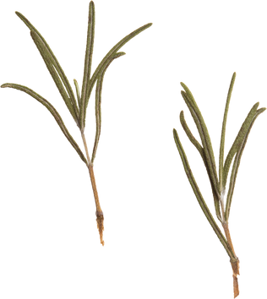


II. PHÂN TÍCH MẪU
Yêu cầu: Đọc bài Hồn tôi vang tiếng trống trường và quan sát văn bản mẫu, trả lời các thẻ câu hỏi theo dõi:
  Phần thân bài gồm những đoạn nào và trình bày những nội dung gì?
  Xác định các câu văn mang luận điểm của từng đoạn
  Người viết đã cụ thể hóa các luận điểm bằng các dẫn chứng nào?
  Liệt kê những câu văn có tác dụng bình luận dẫn chứng mà người viết đã sử dụng.
  Những câu văn bình dẫn chứng thường xuất hiện các từ ngữ/ cụm từ…. như thế nào?
  Người viết đã đề cập đến những đặc sắc nghệ thuật nào của thể thơ STLB góp phần thể hiện chủ đề của văn bản?
  Khi phân tích, người viết đã so sánh, liên hệ với tác phẩm nào khác? Ý nghĩa của sự liên hệ đó là gì?
  Nội dung kết bài là gì?
  Tác giả có mục đích gì khi viết văn bản này?
  Nội dung của mở bài là gì?
  THINK: 3 '
  PAIR: 2 '
  SHARE: 5'

Slide 10
II. PHÂN TÍCH MẪU
Phân tích bài viết tham khảo:
  Tác giả có mục đích gì khi viết văn bản này?
  Nội dung của mở bài là gì?
  Mục đích: Bày tỏ quan điểm cá nhân về cái hay, cái đẹp về nội dung và nghệ thuật của bài thơ Trưa vắng.
  MB: Giới thiệu ngắn gọn về bài thơ, tác giả; nêu ý kiến chung về bài thơ

Slide 11
II. PHÂN TÍCH MẪU
Phân tích bài viết tham khảo:
TB gồm 3 nội dung quan trọng:
1 - Phân tích nội dung làm rõ chủ đề của bài thơ.
+ Đó là câu chuyện của “hồn tôi” được nhà thơ kể lại, một thế giới ăm ắp những kỉ niệm, những xúc cảm thân thương.
+Trong thế giới của kí ức ấy … say sưa.
+Những năm tháng … cuộc đời quá đẹp.
2 - Phân tích một số nét đặc sắc về hình thức nghệ thuật của bài thơ.
Những câu thơ song thất lục bát … sống động trước mắt.
3 - Liên hệ mở rộng
Người yêu thơ … Tố Hữu.
  Phần thân bài trình bày những nội dung gì?
  Xác định các câu văn mang luận điểm ứng với từng nội dung.

Slide 12
II. PHÂN TÍCH MẪU
Phân tích bài viết tham khảo:
- LĐ 1: Phân tích làm rõ chủ đề = phân tích các phần kế tiếp nhau theo bố cục
  Phân tích nguyên cớ khơi dòng cảm xúc
  Phân tích cảm nhận theo bố cục: những kỉ niệm của hồn tôi -> kỉ niệm trong buổi trưa hè -> động lực đi tới tương lai -> cảm xúc khi đã bạc mái đầu -> dấu ấn kỉ niệm xưa không phai mờ trong tâm trí.
- LĐ 2: Phân tích một số nét đặc sắc về nghệ thuật
  Cách sử dụng thể thơ STLB
  Những nét đặc sắc trong cách gieo vần, ngắt nhịp
  Dấu chấm lửng, cách miêu tả thiên nhiên, con người
Người viết đã cụ thể hóa các luận điểm bằng các dẫn chứng nào?

Slide 13
II. PHÂN TÍCH MẪU
Phân tích bài viết tham khảo:
Khi phân tích, người viết đã so sánh, liên hệ với tác phẩm nào khác? Ý nghĩa của sự liên hệ đó là gì?
Liên hệ với bài “Nhớ đồng” của Tố Hữu
Nhấn mạnh thời gian không gian đặc biệt gây thương nhớ của đồng quê Việt Nam và những đồng điệu trong xúc cảm của hai thi sĩ
Nội dung kết bài là gì?
Khẳng định vị trí và ý nghĩa của bài thơ.

Slide 14




III. HƯỚNG DẪN QUY TRÌNH VIẾT
Yêu cầu: Dựa vào phần phần tích mẫu và nội dung SGK Tr.57-58-59, hãy nêu quy trình viết đoạn văn phân tích một tác phẩm văn học.
Trước khi viết
Viết
Chỉnh sửa bài viết

Slide 15

III. HƯỚNG DẪN QUY TRÌNH VIẾT
a. Lựa chọn bài thơ
  Liệt kê một số bài thơ theo thể song thất lục bát mà em đã học/ đã đọc
  Lựa chọn bài thơ em hiểu và yêu thích, nhiều cảm xúc để phân tích.
Trước khi viết

Slide 16
III. HƯỚNG DẪN QUY TRÌNH VIẾT
b. Tìm ý:
  Đọc diễn cảm bài thơ vài lần để cảm nhận âm thanh, vần, nhịp điệu của bài thơ...và xác định các phương diện nội dung và nghệ thuật cần phân tích
  Tìm hiểu thông tin về tác giả, hoàn cảnh ra đời của tác phẩm (nếu có) để viết MB và liên hệ mở rộng.
  Xác định cảm xúc chủ đạo, những nỗi niềm tâm tư trong tác phẩm
  Tìm những nét đặc sắc về hình thức nghệ thuật của bài thơ (Về nghệ thuật thì lưu ý cách sử dụng các yếu tố thi luật của thể thơ; từ ngữ, hình ảnh, nghệ thuật tả cảnh ngụ tình,…chú ý các từ gợi hình ảnh, âm thanh, biểu cảm và các biện pháp tu từ)
  Nên phân tích kết hợp ND và NT khi phân tích thơ. Nên triển khai bài viết theo trình tự các phần của bài thơ.
Trước khi viết

Slide 17
III. HƯỚNG DẪN QUY TRÌNH VIẾT
c. Lập dàn ý:
*Mở bài: Giới thiệu ngắn gọn về bài thơ, tác giả; nêu ý kiến chung về bài thơ
*Thân bài: Lần lượt phân tích theo bố cục tác phẩm thơ:
  Phần 1: (từ câu … đến câu …)
+ Phân tích tâm tư, nỗi niềm, khát vọng…
+ Phân tích đặc sắc nghệ thuật
  Phần 2: (từ câu … đến câu …)
+ Phân tích tâm tư, nỗi niềm, khát vọng…
+ Phân tích đặc sắc nghệ thuật...
* Kết bài: Khẳng định ý nghĩa và giá trị nội dung, nghệ thuật của bài thơ.
Trước khi viết

Slide 18

III. HƯỚNG DẪN QUY TRÌNH VIẾT
2. Viết bài
Khi viết bài em cần chú ý:
    Bám sát dàn ý đã lập; sử dụng đa dạng các hình thức trích dẫn; kết hợp phân tích với nhận xét, đánh giá.
    Sử dụng từ ngữ chính xác, chọn lọc; diễn đạt sáng rõ, thể hiện được cảm xúc của người viết; tránh từ ngữ quá cầu kì hoặc sáo rỗng.
    Chú ý sử dụng các thông tin ngoài tác phẩm nếu có, để giúp cho việc phân tích các thông tin được rõ ràng, nổi bật hơn.
    Với trường hợp tác phẩm thơ dài, có thể chỉ trích dẫn mỗi phần những câu thơ / đoạn thơ quan trọng để phân tích sâu.
Viết

Slide 19
III. HƯỚNG DẪN QUY TRÌNH VIẾT
3. Kiểm tra và chỉnh sửa
Đánh giá bài viết và chỉnh sửa theo bảng kiểm
Chỉnh sửa bài viết
Trước khi viết
Viết

Slide 20



IV. LUYỆN TẬP
NHIỆM VỤ
  Lớp chia 4 nhóm, mỗi nhóm bốc thăm để tìm ý tưởng và lập dàn ý cho bài văn phân tích một tác phẩm văn học (PHT số 4)
+ Bài 1: Ai tư vãn (Lê Ngọc Hân)
+ Bài 2: Khóc Dương Khuê (Nguyễn Khuyến)
+ Bài 3: Tiếng đàn mưa (Bích Khê)
+ Bài 4: Đêm khuya tự tình với sông Hương (Hàn Mặc Tử)
  Thời gian thảo luận lập dàn ý: 10 phút
  Thời gian trình bày: 2 phút / nhóm
PHT số 4
Thời gian hoàn thành: 10'
Báo cáo: 3'/nhóm
Notes:
Clock 10 phút: https://www.youtube.com/watch?v=KAHKP313P2I

Slide 21
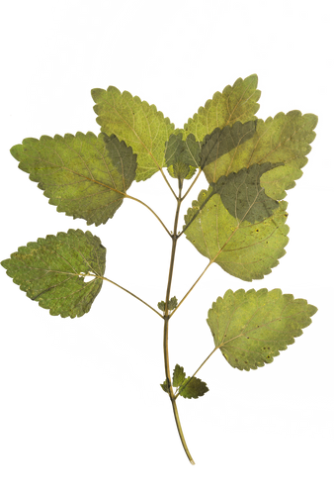



IV. LUYỆN TẬP
  Đề tài của bài viết này là gì?
  Thực hiện bài viết này nhằm mục đích gì?
  Người đọc bài viết là ai? Họ mong đợi điều gì ở bài viết của em?
  Lựa chọn cách viết như thế nào cho phù hợp với mục đích và đối tượng?
  Xác định cách thu thập tư liệu cho bài viết.
Định hướng
tìm ý

Slide 22

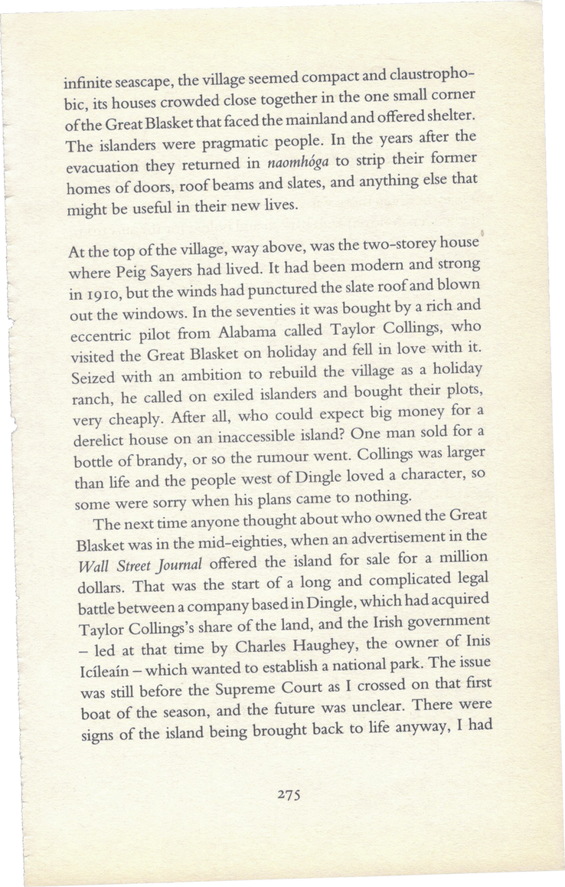
Xin chào và hẹn gặp lại!

